Slide 1
O FÓRUM PERMANENTE DAS MICROEMPRESAS E EMPRESAS DE PEQUENO PORTE DO ESTADO DO PARANÁ - FOPEME
COMITÊS TERRITORIAIS DE DESENVOLVIMENTO
Alinhamento para atuação
Instituído pelo Decreto 2592/2008
Criado pela Lei Complementar 163/2013
Regimento Interno Portaria 009/2015

Slide 3
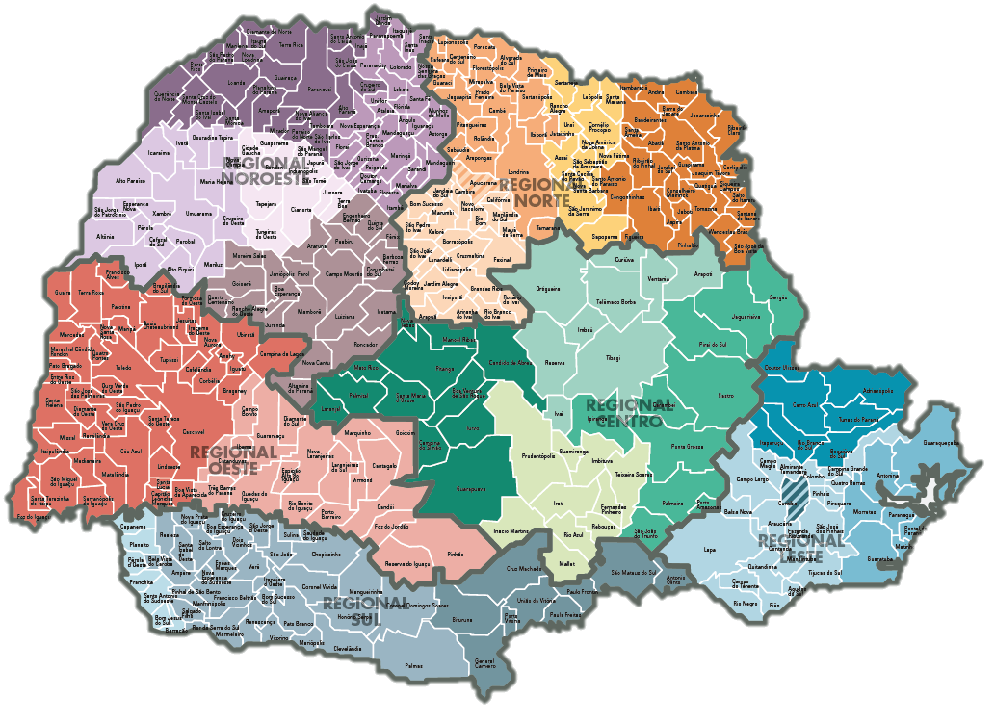

Slide 4
Comitês Territoriais de Desenvolvimento do Ambiente para os Pequenos Negócios

Slide 5
Objetivo: Implantação dos temas que contribuam para a melhoria do ambiente de negócios das micro e pequenas empresas.
Função do Comitê Territorial: criar políticas públicas, estratégias e ações que contribuam com os Comitês Gestores Municipais na implementação dos temas de Ambiente de Negócios de forma a obter o melhor ambiente para o surgimento, consolidação e longevidade dos pequenos negócios de seu território.

Slide 6
Temas do Ambiente de Negócios:
Serviços Financeiros
Compras Governamentais
Inovação e Tecnologia
Educação Empreendedora
Simplificação e Desburocratização
Associativismo
Acesso à justiça
Tributação

Slide 7
Objetivos específicos:
Criar propostas territoriais de ações estruturantes para implantação dos temas do Ambiente de Negócios, considerando as melhores práticas existentes e respeitando a realidade territorial;
Articular/negociar parcerias territoriais, estaduais, nacionais e internacionais para execução das ações estruturantes;
Estabelecer e alinhar a visão territorial focada no desenvolvimento das MPE;
Compartilhar boas práticas na implementação da Lei Geral e ações ligadas aos temas do Ambiente de Negócios;
Monitorar e divulgar a evolução dos indicadores territoriais.

Slide 8
Sistema Integrado Para o Desenvolvimento do Ambiente dos Pequenos Negócios no Paraná
FOPEME
COMITÊ TERRITORIAL
COMITÊ GESTOR MUNICIPAL
MUNICÍPIO
COMITÊ TERRITORIAL
COMITÊ GESTOR MUNICIPAL
MUNICÍPIO
AGÊNCIA, ORGANIZAÇÃO TERRITORIAL

Slide 9
Sistema Integrado Para o Desenvolvimento do Ambiente dos Pequenos Negócios no Paraná
FOPEME
COMITÊ TERRITORIAL
MUNICIPIOS ou COMITE GESTOR MUNICIPAL

Slide 10
PROCESSO DE CONSTITUIÇÃO DE COMITÊS TERRITORIAIS

Slide 11
ALINHAMENTO DAS AÇÕES E INTEGRAÇÃO COM FOPEME
Nas reuniões ordinárias do FOPEME ter um espaço exclusivo para os comitês territoriais apresentarem suas estratégias e demandas.
Assegurar que os Comitês Temáticos do FOPEME estejam alinhadas com os Comitês Temáticos dos territórios.
As demandas e articulações que necessitem do FOPEME devem ser estratégicas e/ou sistêmicas e que possam contar com a sua contribuição.
Criar com o FOPEME um plano de comunicação e relacionamento com os comitês.
Obs.: estruturar com FOPEME a forma de execução.

Slide 12
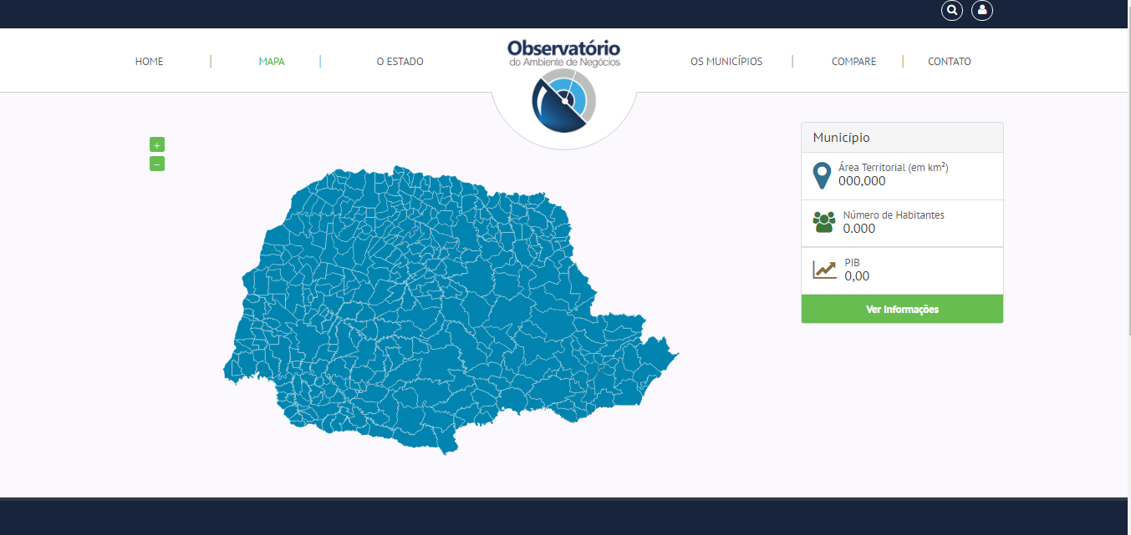

Slide 13
OBRIGADO!
Mario Doria
mdoria@sepl.pr.gov.br
www.forumpme.pr.gov.br
www.portalpme.pr.gov.br

